Slide 1
Kosten Leerjaar 1 – Periode 1 Kostensoorten

Slide 2
Zoek de verschillen
KOSTEN ~ UITGAVEN

Slide 3
Kostensoorten

Slide 4
Kosten indelen
Naar kostensoort
In vaste/constante & variabele kosten
In directe & indirecte kosten

Slide 5
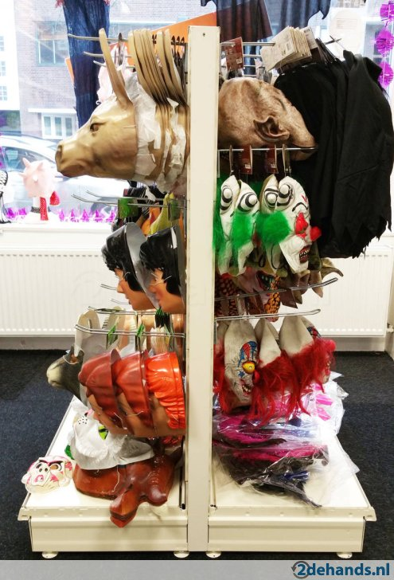
Kosten indelen: naar kostensoort
Kosten van menselijke arbeid
Rentekosten
Kosten van diensten van derden
Voorraadkosten
Transportkosten
Promotiekosten
Huisvestingskosten
Kosten van de grond
Huurkosten
Kosten van duurzame bedrijfsmiddelen
Afschrijvingskosten
Complementaire kosten
Rentekosten

Slide 6
Kosten indelen
Naar kostensoort
In vaste/constante & variabele kosten
In directe & indirecte kosten

Slide 7
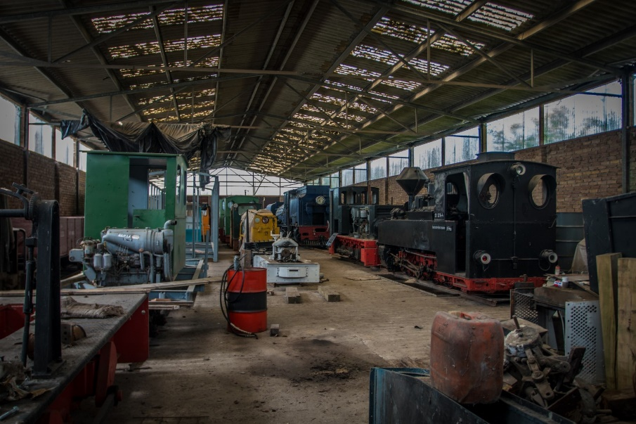
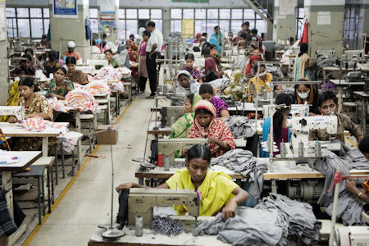
Kosten indelen: in constante/vaste en variabele kosten
Constante/Vaste kosten: veranderen NIET als de productie veranderd.
Variabele kosten: veranderen WEL als de productie veranderd.

Slide 8
Kosten indelen
Naar kostensoort
In vaste/constante & variabele kosten
In directe & indirecte kosten

Slide 9
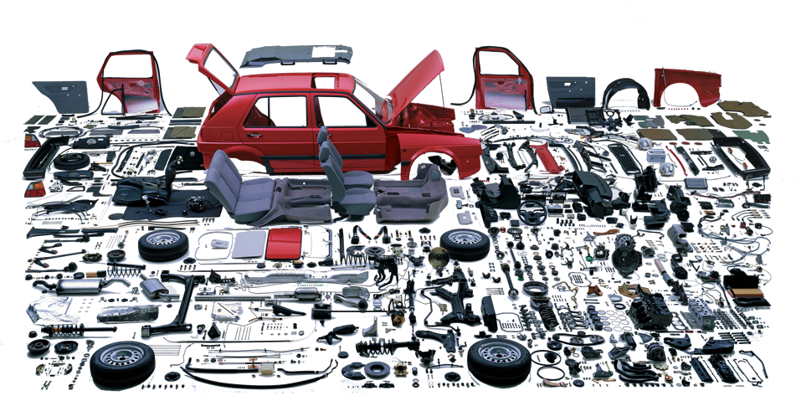
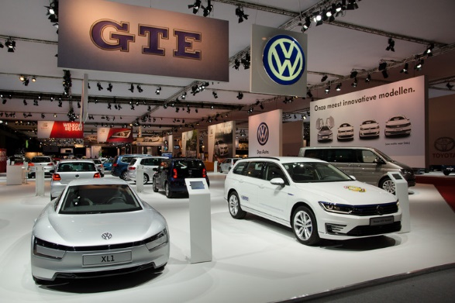
Kosten indelen: in directe en indirecte kosten
Directe kosten: kosten die toe te wijzen zijn aan één product of dienst
Indirecte kosten: kosten die niet voor één product of één dienst worden gemaakt, maar voor alle producten en/of diensten van een onderneming

